Slide 1
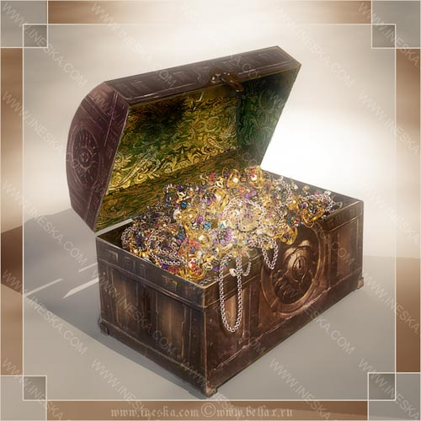
“Сыр сандық”

Slide 2
II. Үй тапсырмасын тексеру:
Әбдіжәміл Нұрпейісов
«Балықшылар»
әңгімесі
Әбдіжәміл Нұрпейісов деген кім?
Әбдіжәміл Нұрпейісов қай өңірде дүниеге келді?
«Балықшылар» деген әңгіме жазушының қай туындысынан алынған үзінді?
Арал балықшыларының тұрмысы үзіндіде қалай берілген?

Slide 3
Федоров пен Еламанның арасындағы
қақтығыс неден туды деп ойлайсыңдар?
Әңгімеде өмір мен өлім арасындағы жанталас қай кейіпкерлер арқылы ашық суреттеледі?
Еламанның Федоровты өлтіру себебі неде деп ойлайсыңдар? Еламанға мінездеме бер.
Арал теңізінің қазіргі экологиялық жағдайы туралы не білесіңдер?

Slide 4
Ақпанның жиырма бірі
Сынып жұмысы

Slide 5
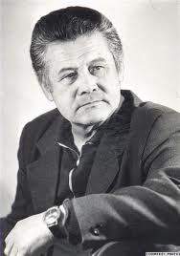
Бердібек Соқпақбаевтың “Менің атым – Қожа” повестіндегі Қожа бейнесі

Slide 6
Жазушының өмірі мен шығармашылық жолы
Қызметі: | Шығармалары: | Жетістіктері:
1. Ауыл мектебінде бала оқытқан 2. Алғашқы қаламгерлік жолын өлең жазудан бастаған жазушы «Пионер» (қазіргі «Ақжелкен») журналында қызмет етті 3.«Қазақ әдебиеті» газетінде жұмыс істейді 4. «Балдырған» журналында қызмет етті 5. Қазақстан Жазушылар одағында балалар әдебиеті жөніндегі әдеби кеңесші болады. | 1. 1950 жылы «Бұлақ» атты жыр жинағын шығарған 2. Жиырмадан астам әңгіме, повесть, роман кітаптарын ұсынады 3. «Менің атым ‒ Қожа», «Балалық шаққа саяхат», «Бозтөбеде бір қыз бар», «Он алты жасар чемпион», «Қайдасың», «Гауһар», «Аяжан», «Дала жұлдыздары», «Жексен ‒ жекеменшік» сурет кітапшасы жарық көреді | 1967 жылы балалар мен жасөспірімдерге арналған фильмдердің Францияда өткен халықаралық фестивалінде «Менің атым ‒ Қожа» арнаулы жүлдеге ие болды. Қазақ КСР Құрмет грамотасымен марапатталды.

Slide 7
Менің атым

Slide 8
“Ат қою дәстүрі”

Slide 9
“Өзім туралы повесть”

Slide 10
“Повесть” деген не?
Баяндау түрінде қарасөзбен жазылған оқиғалы көркем шығарманың түрін повесть (хикаят) деп атайды. Ол көлемі жағынан әңгімеден ұзақ, романнан қысқа болып келеді. Повесте оқиғалар жинақы, сюжеттік желісі бір арнада ғана өрістейді, кейіпкерлер саны да аса көп болмайды.

Slide 11
Ой қозғау стратегиясы
Бұл сөздер кімге арналған?
Сотқар
Тентек
Ұрыншақ
Түбі адам болатын бала
Қызба

Slide 12
Сабақ мақсаты:

Slide 13
“Сыр сандық”
Қожа
деген кім?

Slide 14
“Сыр сандық”
Қожаның ісі
дұрыс

Slide 15
“Сыр сандық”
Қожаның ісі
дұрыс емес

Slide 16
“Менің атым – Қожа”
көркем фильмінен
үзінді

Slide 17
Қожа - алғыр,
ақылды, мейірімді, әділ
бала

Slide 18
Қожа - өтірікші, қызба,
сотқар, мақтаншақ бала

Slide 19
Жақсы бала жеткізеді мұратқа

Slide 20
Тентек бүлдіреді, ата-анасын
күйдіреді

Slide 21
Әр топ өзара
сұрақ-жауап алмасады

Slide 22
Қаулы:

Slide 23
IV. Бекіту кезеңі:
Сыр сандықты ашып қара, ашып қара
сырласым, сырына қарап,
ұғарсың көптің мәнісін
“Сыр сандықтың” қоржыны

Slide 24
V. Қорытынды кезеңі:
“Түртіп алу” стратегиясы
V – “білемін” | ― - “мен үшін түсініксіз” | + - “мен үшін жаңа ақпарат” | ? – “мені таң қалдырады”

Slide 25
VI. Бағалау кезеңі:
Оқушылар алдарына берілген жауап парақшалары
арқылы өздерін бағалайды

Slide 26
VII. Үй тапсырмасы:
1. “Менің арманым ... ” тақырыбына
шығарма жазыңдар
2. Жантас, Сұлтан, Майқанованың
бейнесін ашыңдар

